Slide 1
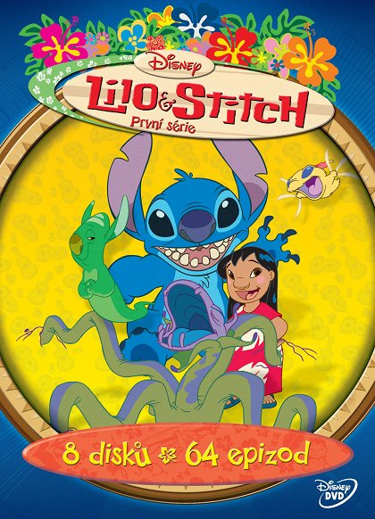
Stitch a Lilo
Anna.Vadlejchová

Slide 2
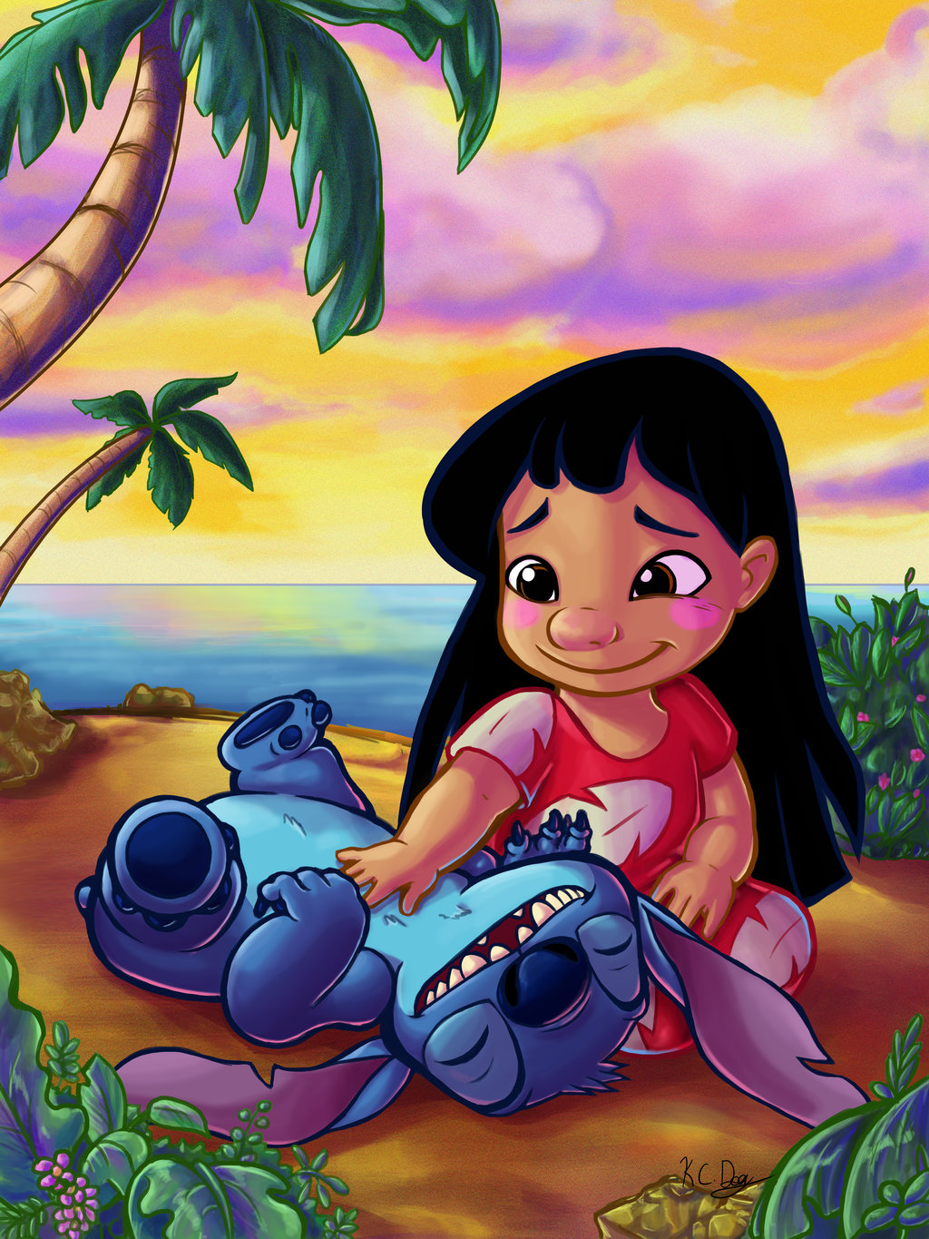
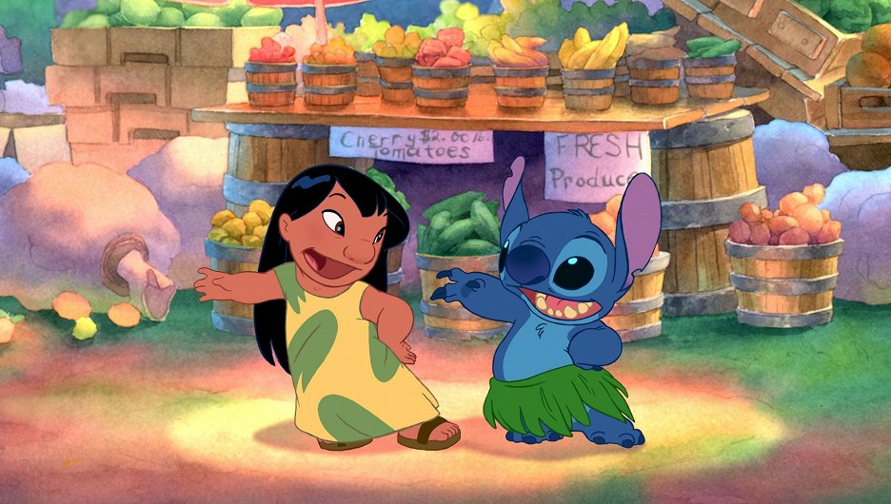
Stitch je anglická pohádka
Stitch není sám má i kamarádku jménem Lila/Lilo.
Bydlí ve vesničce.

Slide 3
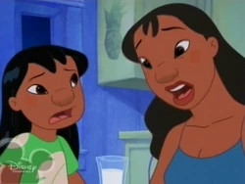
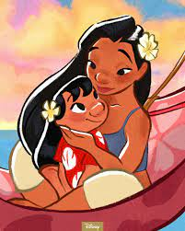
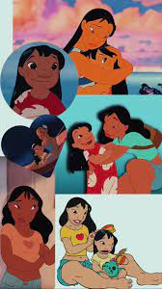
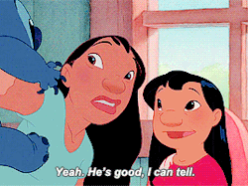
Kolik má stitch epizod? A kdy se dokončil?
Seriál má celkem 65 epizod ve dvou sezónách a seriál byl zakončen už zmíněným direct-to-dvd filmem Leroy a Stitch (2006).

Slide 4
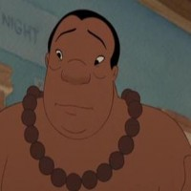
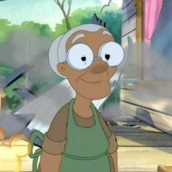
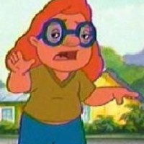
Něco o Lilo
Lilo bydlí v Hawai ve městě Kauai
Další ze světa Stitche jsou : Kijimunaa,Kumu (Moses),Lin Hasagawová,Mertl Admonsová.
No.. Nic vrátíme se k Lilo.
Lilo je 5-9 let
Má starší sestru Nani
Celé jméno Lilo Pelekai
Už jí není 5 let protože se Stitchem prožila až do 9ti let.

Slide 5
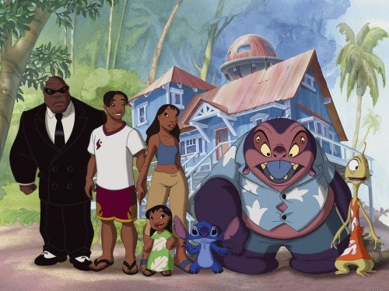
Konec děkuji za pozornost ☺
Anna.Vadlejchová

